Slide 1
САМОЗАНЯТОСТЬ
как перспективный вариант
трудоустройства выпускника

Slide 2

1
1. Понятие самозанятости. Основные преимущества.
Самозанятые — люди, работающие на себя. Это могут быть как бухгалтера и логисты, повара, кондитеры и сварщики, слесари и станочники, водители, IT-специалисты и программисты, так и многие другие различные фрилансеры (Фрилансер – «свободный художник», внештатный сотрудник).
Проектирование, репетиторство, выполнение чертежей, макетов и расчетов, дизайн-разработка, ремонт и обслуживание техники, монтаж и наладка электрооборудования, кондитерское искусство и разработка рецептуры, ведение блогов и ютуб-каналов – всё, что ты уже умеешь, может стать первым шагом на пути к созданию и развитию успешного бизнеса.
Самозанятость – это поддержка государства на всех этапах.

Slide 3

2
2. Кто может стать самозанятым
Самозанятым может стать любой гражданин России или граждане государств граждане государств, входящих в Евразийский экономический союз (Беларусь,Казахстан, Армения, Кыргызская Республика).

Slide 4

3
3. С какого возраста можно стать самозанятым?
Самозанятым можно стать как с 18 лет, так и до совершеннолетия, с 14 лет.
Для несовершеннолетних, т.е. не достигших 18 лет, поставлены особые условия:
- родители или другие законные представители должны дать письменное разрешение на самозанятость;
- несовершеннолетний вступает в брак;
- признаётся полностью дееспособным по решению органа опеки и попечительства или по решению суда.

Slide 5
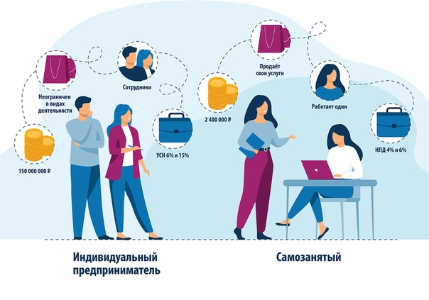
4
4. Нужно ли регистрировать ИП, чтобы стать самозанятым?
Нет, закон этого не требует. Но из этого правила есть исключения.

Slide 6
5
5. Как зарегистрироваться самозанятым?
1) зайдите на сайт налоговой службы в любом браузере по ссылке lknpd.nalog.ru (по этой же ссылке располагается информация об условиях самозанятости).
2) используйте мобильное приложение «Мой налог».
3) воспользуйтесь предложением вашего банка – сейчас многие финансовые организации предлагают регистрироваться через их мобильные приложения.

Slide 7

6
6. Вопросы, возникающие при регистрации.
- Какой регион указывать при регистрации?
Тот, в котором вы ведёте деятельность.
- Нужно ли обязательно открывать счёт?
Законом не предусматривается открытие расчётного счёта.

Slide 8

7
7. НАЛОГИ САМОЗАНЯТЫХ.
Налоговый бонус для самозанятых – это 10 тыс. рублей, которые выдают каждому вновь зарегистрированному самозанятому на то, чтобы уплачивать налог. Он уменьшает ставку по налогу с 4 % до 3%.

Slide 9

8
8. Самозанятые получают медицинскую помощь по полису.
А вот на оплачиваемом больничном и получать пособия в связи материнством самозанятые не могут. Этим занимается Фонд социального страхования, а в него отчисления не идут.

Slide 10

9
Вывод: Самозанятость – это инновационная, прогрессивная возможность становления и развития выпускников и студентов Омавиат на рынке труда. Регистрация самозанятости доступна каждому выпускнику при соблюдении простых условий. Быть самозанятым выгодно и перспективно, как выпускнику, так и студенту.

Slide 11
10
Остальные вопросы, касающиеся размера налогов самозанятых и другую информацию можно самостоятельно изучить на портале налоговой службы.
Если вам понадобится помощь в регистрации самозанятости, вы можете обратиться в Центр содействия трудоустройству выпускников Омавиат, который располагается в каб.339 по адресу: Ленина, 24. Тел. 31-75-17
У ТЕБЯ ВСЁ ПОЛУЧИТСЯ!

